Slide 1
Ekotoxikologie
- úvod A -
Luděk Bláha, PřF MU, RECETOX
www.recetox.cz

Slide 2
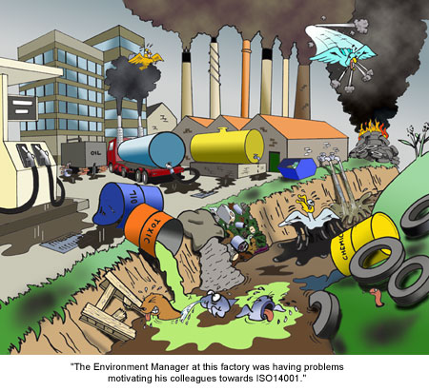
Chemické znečištění životního prostředí a ekosystémů

Slide 3
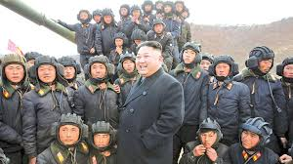
Čím vším člověk ohrožuje PLANETU ZEMI?
Které účinky a projevy jsou nejnebezpečnější?

Slide 4

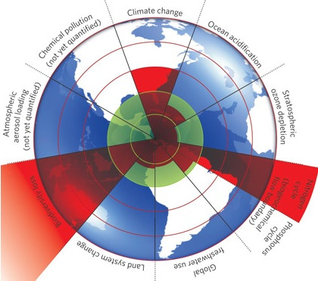
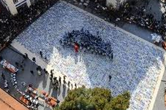
Globální problémy - planetární limity
Rockstrom et al. 2009 (Ecology and Society 14(2): 32; Nature 461, 472-475)

Slide 5
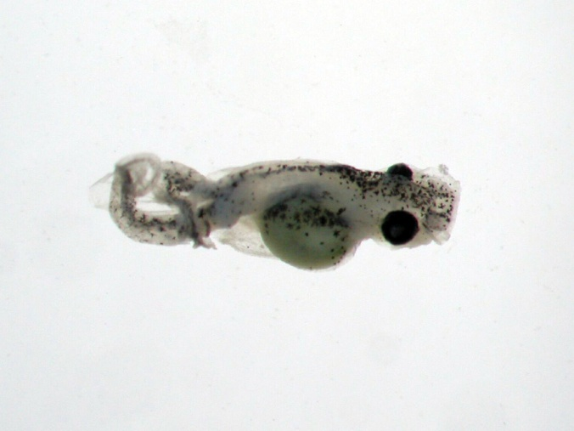
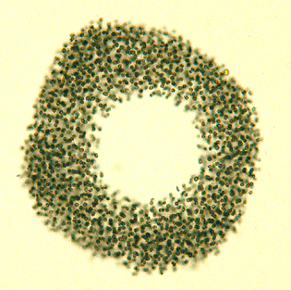
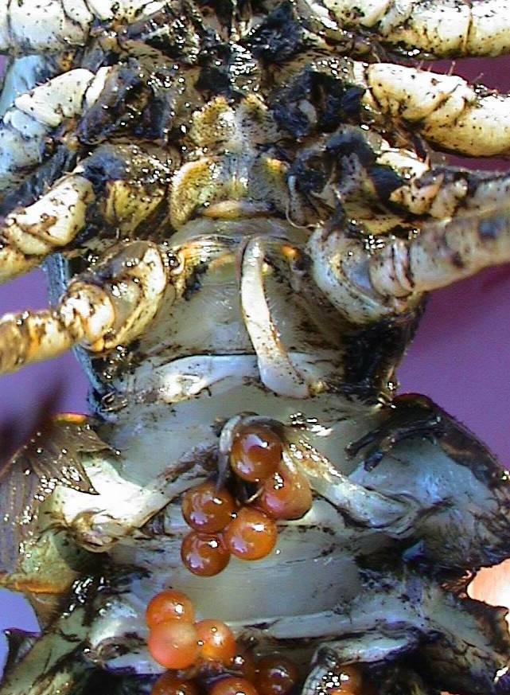
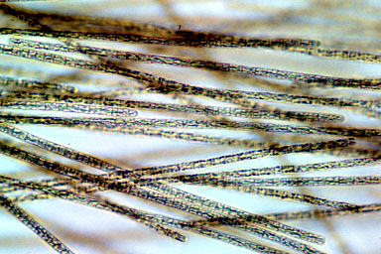
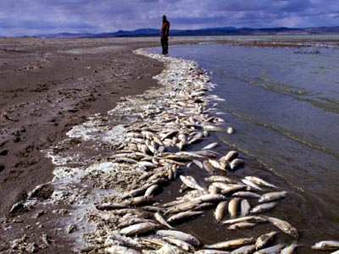
Současnost: nebezpečné chemické látky
… „toxicita není smrt“

Slide 6
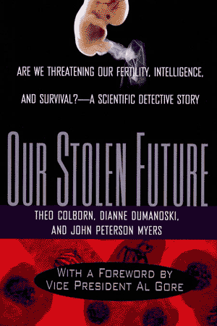
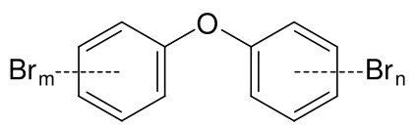
Hlavní motivace výzkumu toxických látek?
! ČLOVĚK !
Rats exposed in the womb to a single low dose of a widespread brominated flame retardant become hyperactive and have decreased sperm counts…

Slide 7
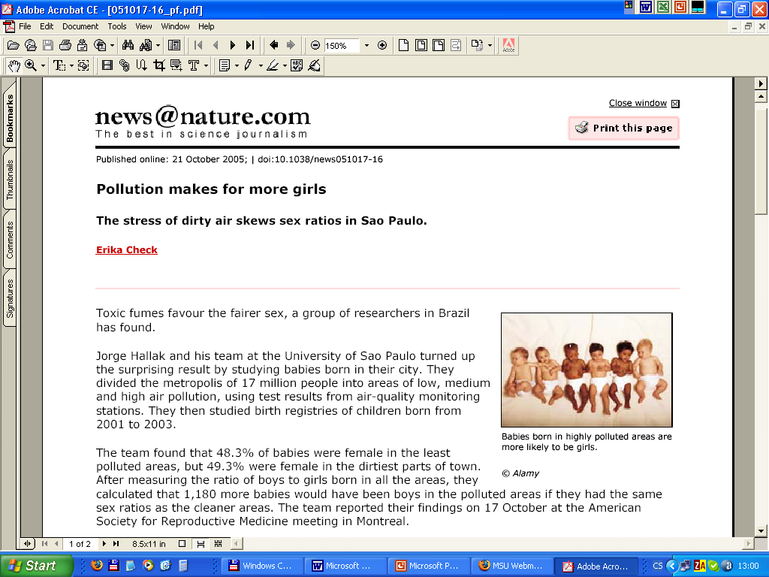

Slide 8

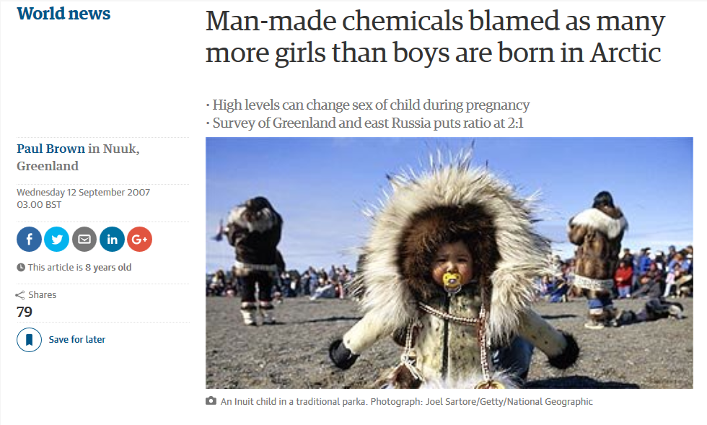

Slide 9
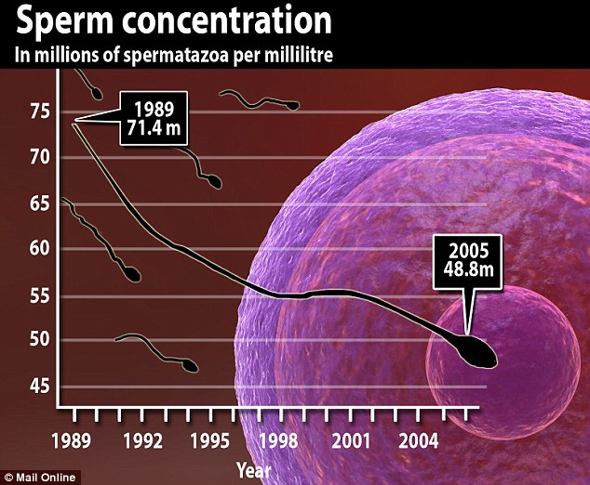
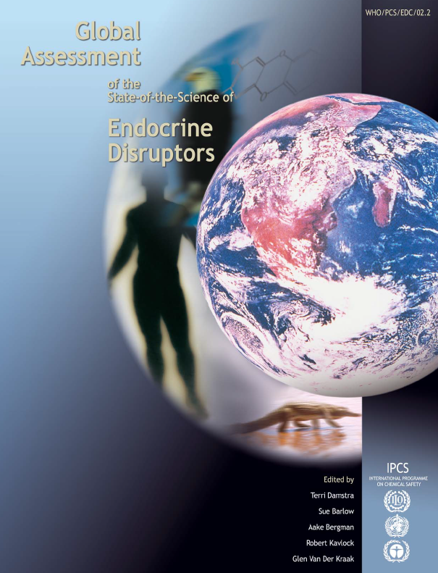

Slide 10
Složitost (eko)systému
= složité problémy a komplikace …

Slide 11













Skutečnost …
Air
Insectivore
4
2
4
4
4
Water birds
1
Insect
Water
4
9
Piscivore
3
Benthic feeder
5
4
4
MeL_{x}
Me^{Z+}
3
Planktivore
Me^{Z+}
4
4
3
3
3
8
4
3
Benthos
4
Zooplankton
Grazer
Phytoplankton
6
Phytoplankton
5
5
5
4
5
5
8
Me in sediment:
≡S-OMe
MeS
Filter feeders
Me in sediment:
≡S-OMe
MeS
6
Me in porewater
7
Me^{Z+}
6
MeL_{x}
6

Slide 12
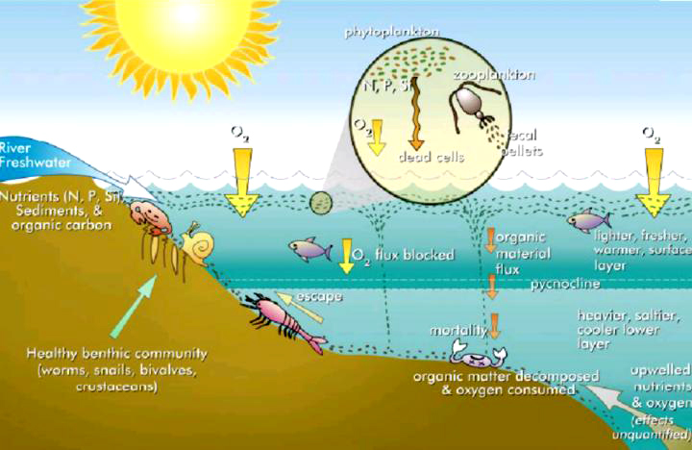
Nepřímé efekty „netoxického“ znečištění (živiny → toxické vodní květy)
www.epa.gov

Slide 13
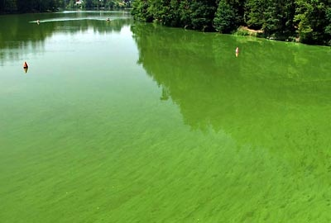
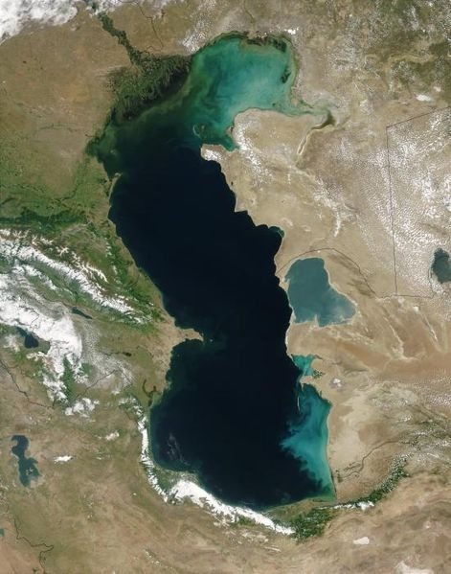
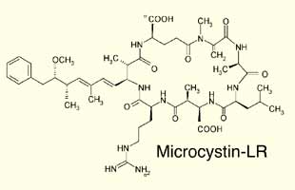
Eu- / Hypertrofizace prostředí → toxiny
www.wikipedia.com

Slide 14
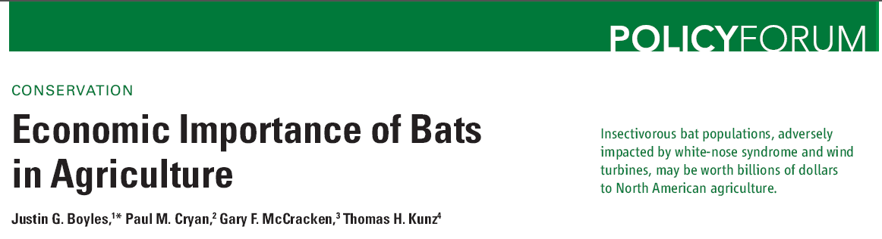

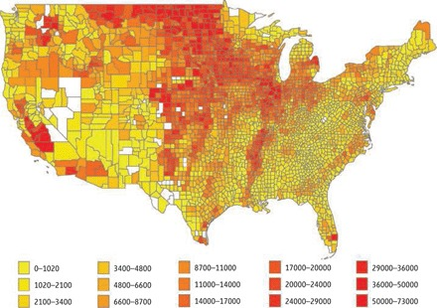
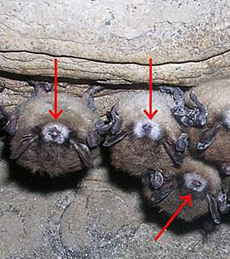
Boyles et al. (2011) Science 332 (60251) 41-42

Slide 15
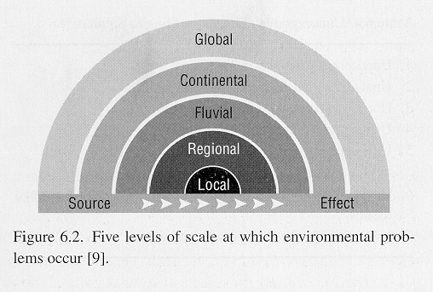
Toxické látky - globální problém ?

Slide 16
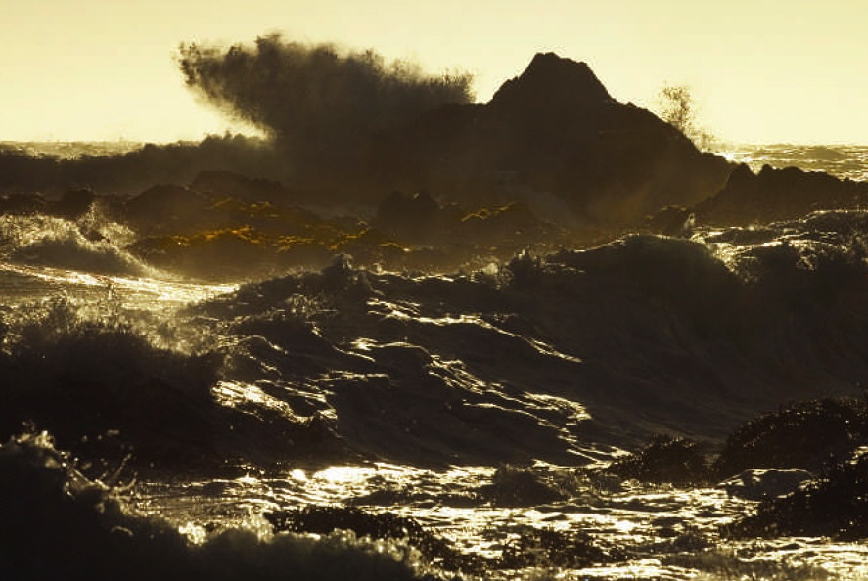
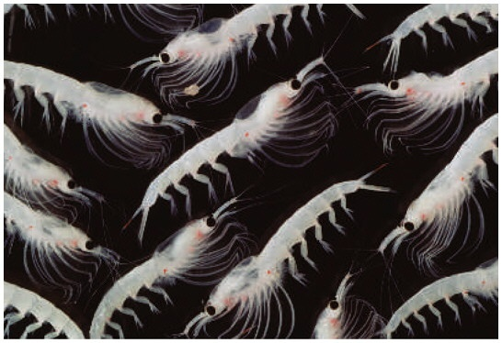
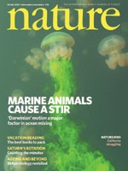
Propojenost globálních problémů
Promíchávání oceánů
-> fungování zeměkoule
[Nature 447, p.522, May 31, 2007]
Mořský život přispívá cca 50% k mechanické energii nutné k promíchávání oceánů !
[Dewar, Marine Res 64:541 (2006)]
[Katija a Dabiri, Nature 460:624 (2009)]

Slide 17
Co je ekotoxikologie ?

Slide 18
EKOTOXIKOLOGIE
- Věda studující toxické efekty v přírodě, u přírodních organismů, zejména efekty v populacích a společenstvech
(nehumánní toxikologie) [Truhaut 1979]
Věda studující efekty chemického (i ostatního stresu) v ekosystémech, včetně efektů na člověka
Hlavní cíle ekotoxikologie
poznání interakcí mezi živými organismy a chemickými/toxickými látkami v prostředí na všech úrovních
využití poznatků pro racionální ochranu živých organismů, jejich populací, společenstev a ekosystémů před chemickým znečištěním

Slide 19
Ekotoxikologie
Interdisciplinární vědní obor kombinující poznatky věd studujících ekosystémy (ekologie) a vědy studující interakce chemických látek s organismy (toxikologie)
= ekotoxikologie
EKOLOGIE
TOXIKOLOGIE

Slide 20
Životní prostředí vs. ekosystémy
Mezi oběma pojmy neexistují jasné hranice
Životní prostředí
Rozumí se zpravidla životní prostředí člověka
(tj. vše co ho obklopuje - pracovní prostředí, životní styl
a potrava, příroda = ekosystémy)
Ekosystémy
Heterogenní systém tvořený abiotickou a biotickou složkou

Slide 21
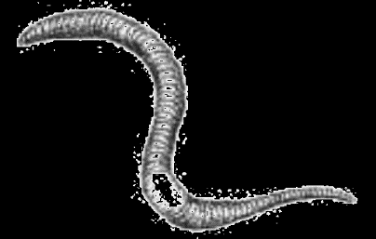
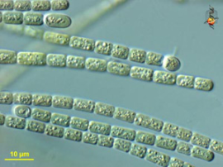
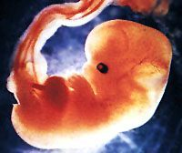
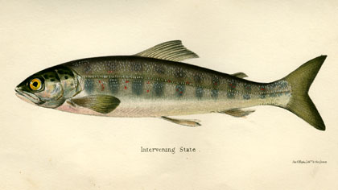
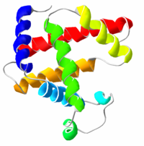

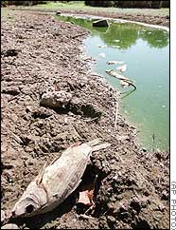

Chemikálie v prostředí
Chemikálie v organismu
biomonitoring
Hladiny, osud, procesy
Toxikokinetika
Biotransformace, bioaktivace, metabolismus, vylučování …
Biodostupnost
Cílové místo
“Efekt”
“Expozice”
akutní
chronická

Slide 22
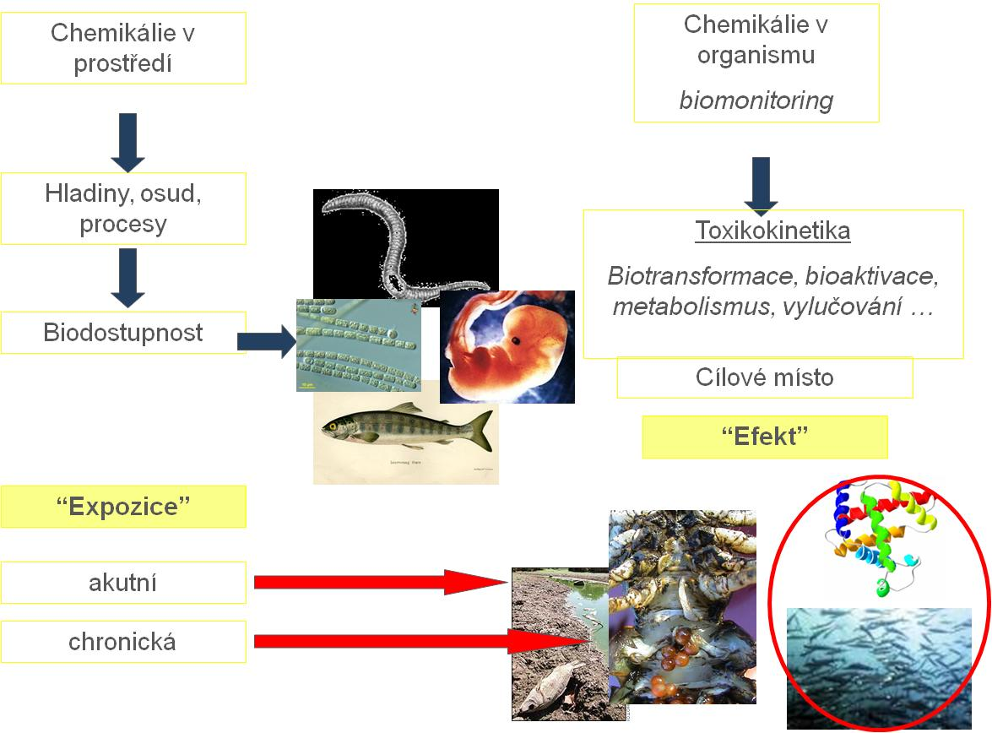
Schéma přednášky
Chemické látky v prostředí - vlastnosti,
osud, skupiny a typy
Vstup látek a osud v organismu - ADME,
toxikokinetika
Interakce chemických látek s životem
na různých úrovních:
  Molekulární → Organismus → Společenstvo
Metody v ekotoxikologii (biotesty)
Ekotoxikologie v “praxi” – hodnocení rizik a příklady využití
Shrnutí a novinky
  přehled chemických látek
  Nanomateriály, výpočetní (eko)toxikologie

Slide 23
ČLENĚNÍ EKOTOXIKOLOGIE dle ekosystémů
Akvatická ekotoxikologie
- “klasická” ekotoxikologie - voda = dobré médium, první
experimenty v ekotoxikologii - akvatické prostředí
- autotrofové (řasy, vyšší rostliny), živočichové (korýši, larvy hmyzu, ryby), bakterie ...
Terestrická ekotoxikologie
- efekty toxikantů v suchozemském prostředí, les / pole / louka ...
- půda a její funkce / bakterie a další dekompozitoři
(žížaly, larvy hmyzu ...)
- terestrické rostliny a vyšší živočichové
(včely, ptáci, hlodavci = rodents, zvěř obecně = wildlife)
Environmentální humánní toxikologie

Slide 24
Ekotoxikologie je interdisciplinární obor
= ekotoxikolog se musí orientovat v řadě oblastí
- vědní obory vztahující se k ekotoxikologii
- charakteristiky obecné vědecké práce
- právní aspekty problematiky životního prostředí

Slide 25
Vědy studující životního prostředí (ekosystémy)
a jednotlivé složky:
Vědy studující biotické složky ŽP:
ekologie
biologie (hydrobiologie, taxonomie ...)
pedologie atd…
Vědy o abiotických složkách:
meteorologie
geologie
hydrologie
geografie atd...
Vliv člověka, antropogenní zásahy:
environmentální chemie (CHŽP)
ekotoxikologie
technologie, remediace atd…

Slide 26
Ekotoxikologie vs. Toxikologie
Toxikologie | Ekotoxikologie
Cílem chránit člověka před toxickými látkami | Cílem chránit populace mnoha druhů
Vždy vychází ze zvířecích modelů (testování na člověku ?) | Může využít přímého testování citlivosti druhů
Člověk je dobře charakterizován – menší chyby při extrapolacích | Jednotlivé druhy jsou velmi rozdílné – míra nejistoty při extrapolacích velká
Testovací organismy i člověk jsou teplokrevní – dobrá predikce účinků | Mnoho chladnokrevných živočichů, mnoho rostlin !, bakterií !
Jednoduché dávkování a měření toxicity (výsledek LD50) | Nejednotné dávkování (vnější, vnitřní), koncentrace ve vnější vodě není stejná s dávkou v těle ...
Dobře charakterizované mechanismy působení | Méně informací o biochemických mechanismech
Dobře standardizované testovací metody | Mnoho metod, málo standardních, ? predikce efektů v ekosystémech ?

Slide 27
Ekotoxikologie vs. Ekologie
Ekologie | Ekotoxikologie
Velmi široký záběr (vztahy mezi organismy navzájem a organismy a prostředím) | Zúžený zájem – organismy vs. prostředí, resp. negativní vlivy změn prostředí (vyvolané člověkem)
Studuje spíše "fyziologické" (přirozené) stavy - vlivy běžných faktorů prostředí – teplota, vlhkost, světlo | Studuje nefyziologické stavy – nepřirozené látky v prostředí, nadměrné působení fyzikálních stresorů (hluk, záření, stavby ...)
Ekologie vychází z polních (ekologických) studií | Více informací o jednotlivých druzích, polní studie v omezeném množství, často nejednoznačné výsledky

Slide 28
Ekotoxikologie vs. Environmentální chemie
Environmentální chemie
studuje OSUD chemických látek v prostředí (odkud se berou, v jakých množstvích, kam "migrují", jaké jsou koncentrace v jednotlivých složkách prostředí – voda, půda, vzduch ...)
+ navazující obory, zejm. env. analytická chemie
Ekotoxikologie
studuje EFEKTY chemických látek (různé látky a jejich koncentrace, různé organismy, různé úrovně organismů
(molekuly, jedinci, populace ... )

Slide 29
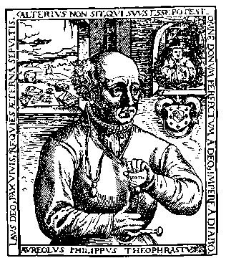
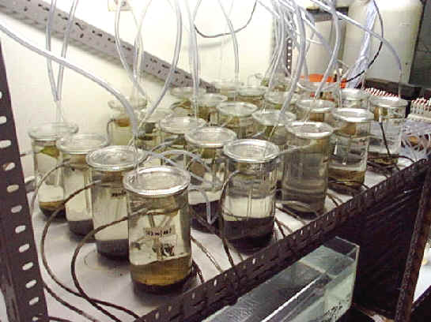
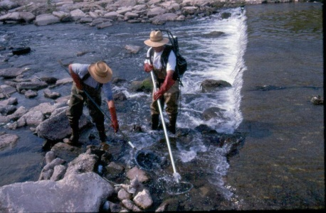
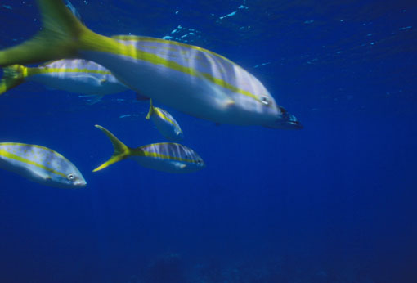
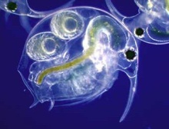
Příčina -> Důsledek
Dávka -> Účinek
-> Risk assessment = Hodnocení rizik
Expozice
(dávka)
Efekt
(Jaká expozice vyvolá efekt ?)
Atmospheric
Deposition
WWTP
Erosion
& Runoff
Laboratorní a polní studie
Ekotoxikologické testy
Untreated discharges

Slide 30
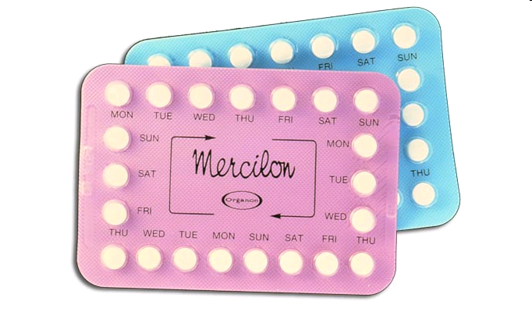
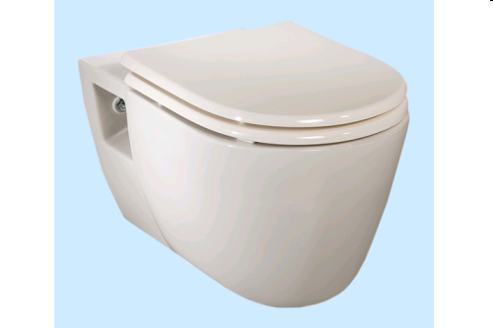
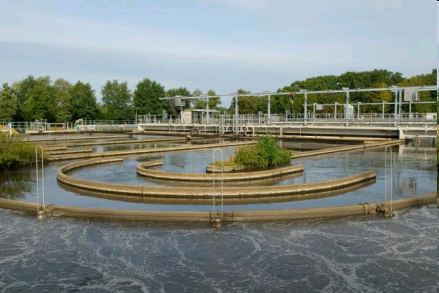
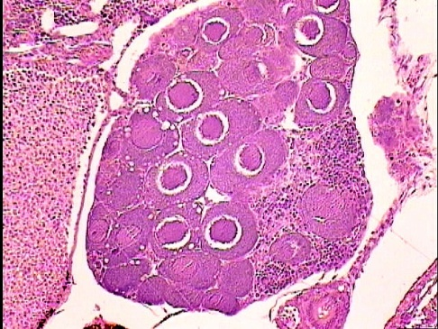
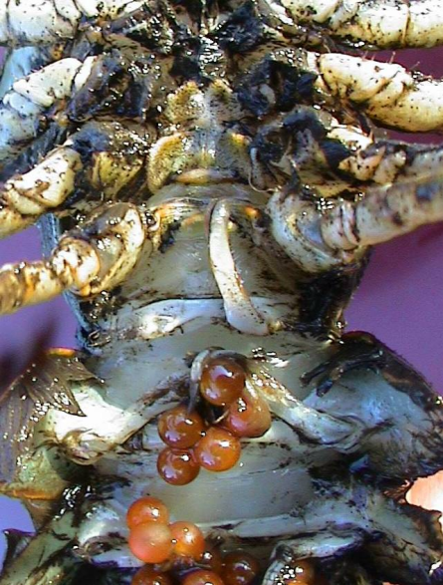
Lidské hormony: estrogeny v antikoncepčních přípravcích

Slide 31
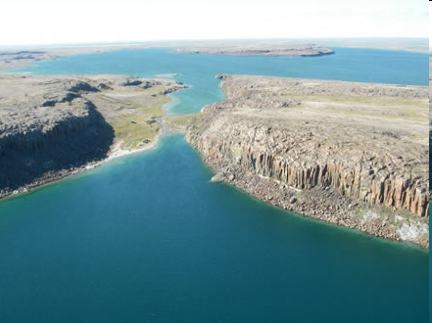
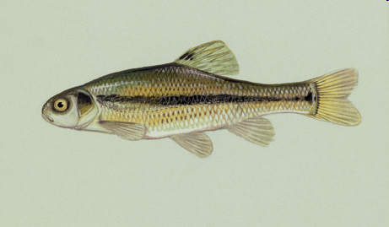
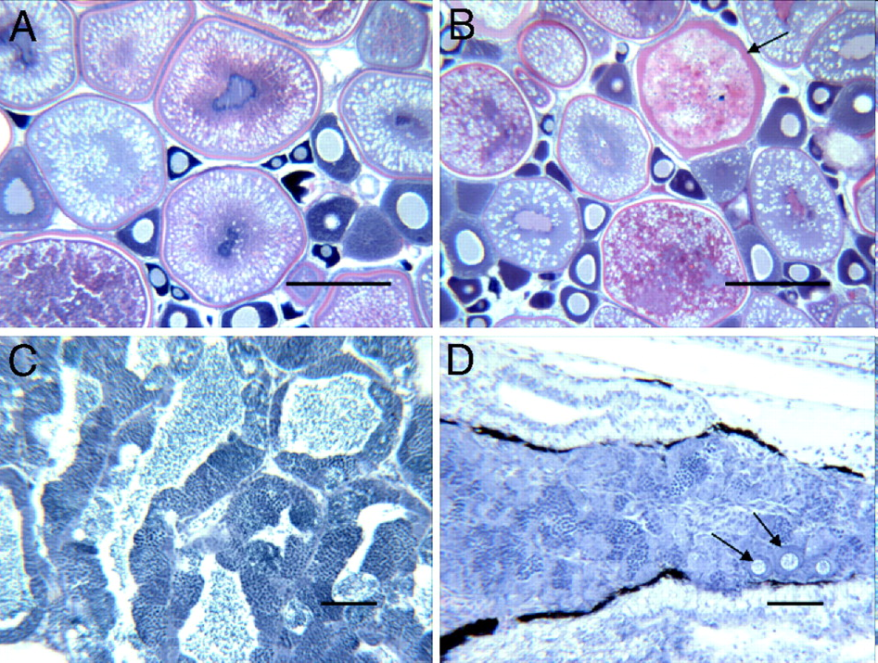
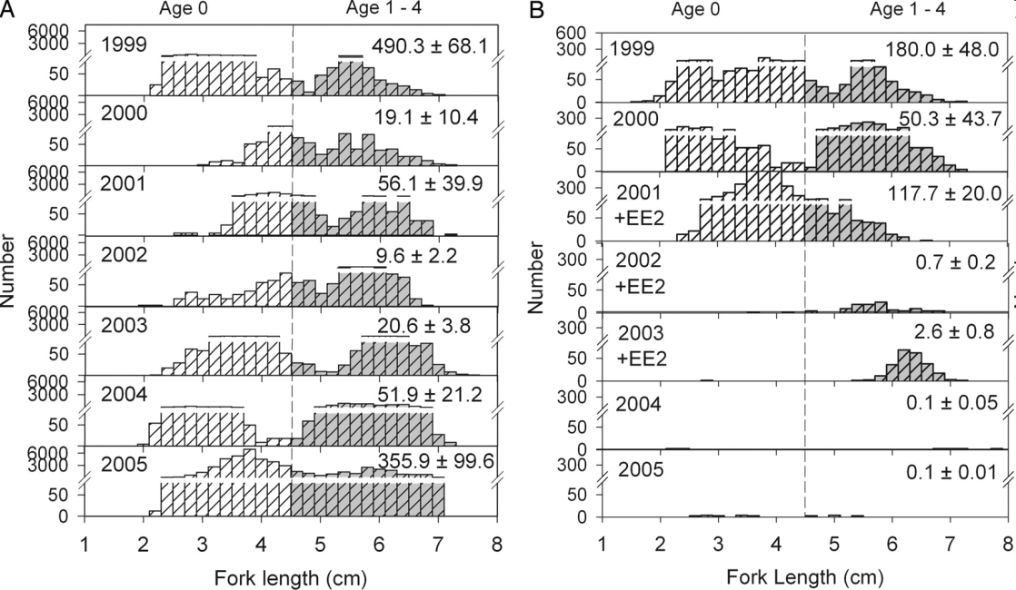
Kidd, K.A. et al. 2007. Collapse of a fish population following exposure to a synthetic estrogen.
Proceedings of the National Academy of Sciences 104(21):8897-8901
5 ng/L (!)
7 years
Controls +Ethinylestradiol

Slide 32

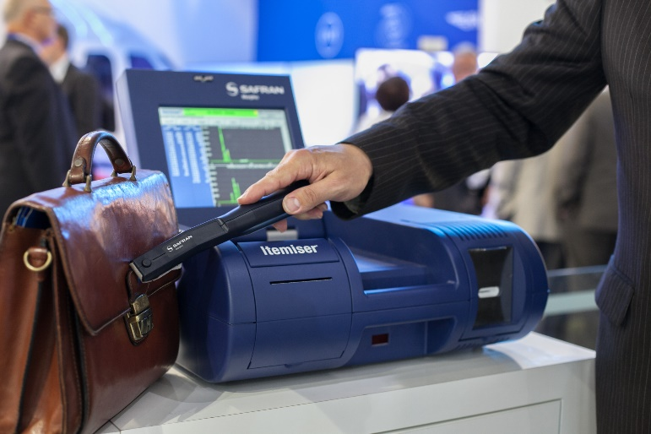
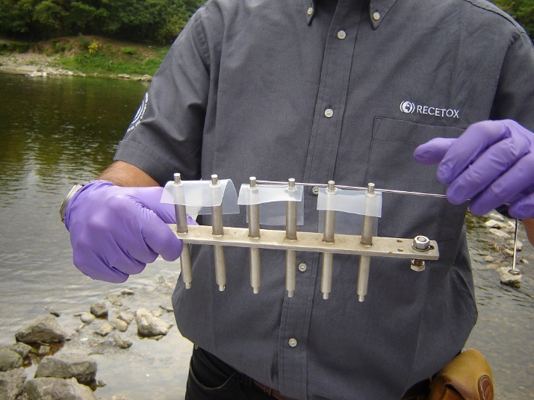
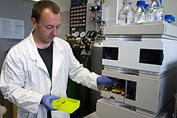
Jak se tyto látky měří? (v prostředí?, v krvi?)

Slide 33

Jak poznat dávku (expozici) ?
Expozice
(dávka)
Atmospheric
Deposition
WWTP
Erosion
& Runoff
Untreated discharges
Analytika kontaminantů
životního prostředí
Modelování hladin
kontaminantů

Slide 34

Které ze znečišťujících látek jsou NEBEZPEČNÉ (toxické)?
Jak odlišíme / řekneme o látce, že je toxická?

Slide 35

Definice bezpečnosti ?
Paracelsus (1493 - 1541)
‘What is there which is not a poison?
All things are poison and nothing without poison.
Solely the dose determines that a thing is not a poison.

Slide 36


Toxicology – ultimate goal ?
To identify (or predict)
safe vs hazardous levels

Slide 37






Toxicita je jistě důležitá … ale má význam zabývat se (eko)toxicitou?
Assessment of chemical hazards
…to…
Humans Other organisms
(TOXICOLOGY) (ECOtoxicology)

Slide 38


Jak poznat, zda je látka „bezpečná“?
PŘEDPOVĚDI / modely
As, Hg …
akutní toxicita pro ryby
log (1/LC50) = 0.907 . log Kow - 4.94
TESTOVÁNÍ
- toxicita
- ekotoxicita

Slide 39
Jak uvažují obyčejní ekotoxikologové?

Slide 40
KONCEPT EKOTOXIKOLOGIE
Život se odehrává na různých úrovních organizace
= molekuly/buňky - populace/ekosystémy
Na každé úrovni se realizují základní biologické funkce
= růst / rozmnožování / interakce / metabolismus
Cíle ekotoxikologie:
1) poznání interakcí mezi životem a chemikáliemi
… účinky na všech úrovních (mol-biol → populace → ....)
2) využití poznatků pro racionální ochranu ekosystémů

Slide 41
Hlavní teze ochrany před toxickými látkami:
- Rozlišíme bezpečné a nebezpečné chemické látky a bezpečné budeme používat
- Nebezpečné budou zakázány
Problémy (řeší ekotoxikologové a navazující=politika)
? Odlišení bezpečných látek od nebezpečných (EKOTOXIKOLOGIE)
? Zákaz nebezpečných chemických látek – ekonomické a společenské dopady

Slide 42



Ekotoxikologické výsledky vs. realita (ekosystémy?)
1/přesnost (Nepřesnost)
! NUTNÉ JSOU
MODELY / EXTRAPOLACE
Ekologická relevance

Slide 43
Charakterizace rizika
Definice
nebezpečnosti
EXPOZICE
ÚČINEK
PEC
Predicted Env. Concentr.
PNEC
Predicted No Effect Concentr.
> 1
< 1
RIZIKO ?
PEC/PNEC

Slide 44
Řízení rizika
Riziko prokázáno? ANO
Řízení - jak mu lze předejít, resp. omezit jeho dopady (úplně eliminovat)?
  Preventivní kroky (omezení úniků chemických látek do prostředí)
    Uzavřené nakládání (průmyslové chemikálie)
    Zákaz používání (olovo v benzínu)
    Legislativní postihy - pokuty
  Nápravy škod
    Remediace apod.

Slide 45

REALITA = LIMITY

Slide 46
Náplň studia ekotoxikologie souvisí s požadovaným cílem
(co chceme poznat ?)
Ekotoxikologie studuje efekty na živé složky v ekosystémech
RETROSPEKTIVNÍ přístup
- studie reálných ekosystémů
- studie poškození v minulosti, odhady pro budoucnost
- srovnání poškozený/zdravý
PROSPEKTIVNÍ přístup
- laboratorní studie efektů „nových“ chemikálií a směsí
- studie v simulovaných mikro/mezo ekosystémech
- předpovědi efektů v ekosystémech

Slide 47


Krátká historie chemického věku

Slide 48
Krátká historie chemického věku
Chemický věk - odhady pro současnost:
- užívá se ~ 70 000 různých umělých chemikálií
- každý rok 200-1000 nových chemikálií uvedeno na trh
Od pradávna - člověk produkuje ODPAD:
- pravěk/starověk/středověk - vypouštění/ukládání přímo do vodních toků/jezer/moří, nebo do jímek a na skládky, spalování přímo v sídlech
- větší komunity - problém: př. Atheny 500 př.Kr. - zákon o možnosti ukládání odpadu pouze mimo zdi města
- ! složení odpadu - přírodní / přirozená degradace ...
Průmyslová revoluce:
- stěhování lidí do měst - velká centra/problém s odpady i znečištěním prostředí

Slide 49
Krátká historie chemického věku
Průmyslová revoluce
první informace o znečištění - používání uhlí, př. Londýnský doktor Percival Pott již v polovině 18. století poznal souvislost mezi vzrůstem rakoviny a znečištěním ovzduší
- na počátku 20.stol. - uvedení nafty a její rafinace -> nové látky pro průmysl (PCBs, CFCs ...)
- v 20. letech - zavedení olova jako antidetonátoru do motorů
- 1913 - první velkovýroba umělých dusíkatých hnojiv
velkou skupinou biocidy - zejm. pesticidy a herbicidy - př. DDT, problémy s nespecifitou (zabíjení „necílových“ organismů) a nepředvídatelnými efekty
- další rozvoj průmyslu od konce II. světové války - podstatné zvýšení produkce těžkých kovů (Hg, Cd ...), př. Hg - Minamata

Slide 50





1962
© Patuxent Wildlife Refuge, MA, USA
http://www2.ucsc.edu/scpbrg/

Slide 51




Bitman et al. Science 1970, 168(3931): 594
Biochemie:
ptačí karbonátdehydratáza
In situ: bioakumulace
-> úbytek populací ptáků
In vivo: měknutí vajíček

Slide 52
Krátká historie chemického věku
1962 - Rachael Carson: The Silent Spring
- kniha upozorňující na škodlivé efekty pesticidů na ptačí populace a další environmentální problémy (odpady, jejich špatný management ...)
- od 60. let zlepšení nakládání s odpady - skládkování (landfilling) / monitorování toxického odpadu
nové technologie - vysokotepelné spalování (high-temperature incineration)
Od 70-80. let 20. století do současnosti
– problém chem. látek reflektován ve společnosti
různé legislativy – bezpečnost chemických látek
růst odpovědnosti za ŽP ve vyspělých společnostech
REALITA – zákaz několika málo chemikálií
(POPs, freony, Pb v benzínu, některé ftaláty …)
.

Slide 53
SHRNUTÍ - otázky
Mohou chemické látky vyvolávat problémy na globální úrovni? Jaké například? Jaké další nejvýznamnější globální problémy lidé identifikovali?
Co je ekosystém? Uveďte alespoň 3 příklady.
Co je ekotoxikologie? Co je toxikologie?
Jaké jsou hlavní směry (velké oblasti) v rámci ekotoxikologie?
Kdo je ekotoxikolog? Co by měl znát? Co by měl dělat?
Jak se pozná nebezpečná látka od bezpečné? Uveďte příklad.
Jaké bude mít důsledky, pokud bude zakázáno používání ftalátů, které se používají jako měkčící příměs do plastů? Uveďte nejrůznější důsledky jak pro prostředí, tak i pro lidskou společnost.
Co je to hodnocení rizik? Uveďte příklad.
Co se rozumí pod pojmem hodnocení expozice v rámci hodnocení rizik?
Jakým způsobem lze vyhodnotit expozici toxickým kovem (např. Hg)?
Jakým způsobem lez vyhodnotit expozici PCB, které jsou v rybím mase?
Co se rozumí pod pojmem charakterizace rizika? Uveďte příklady.
Co je to řízení rizik? Uveďte příklady.
Odkdy a proč jsou chemické látky v prostředí problémem pro lidskou společnost a prostředí? Uveďte příklady „historických“ problémů.
U kterých chemikálií byly poprvé prokázány účinky na organismy v prostředí? Jaké účinky to byly?

